Slide 1
A közútkezelés határmenti speciális feladatai, határon átnyúló közúti kapcsolatok
Ürmössy Ákos
Magyar Közút NZrt
2014. október 3.

Slide 2
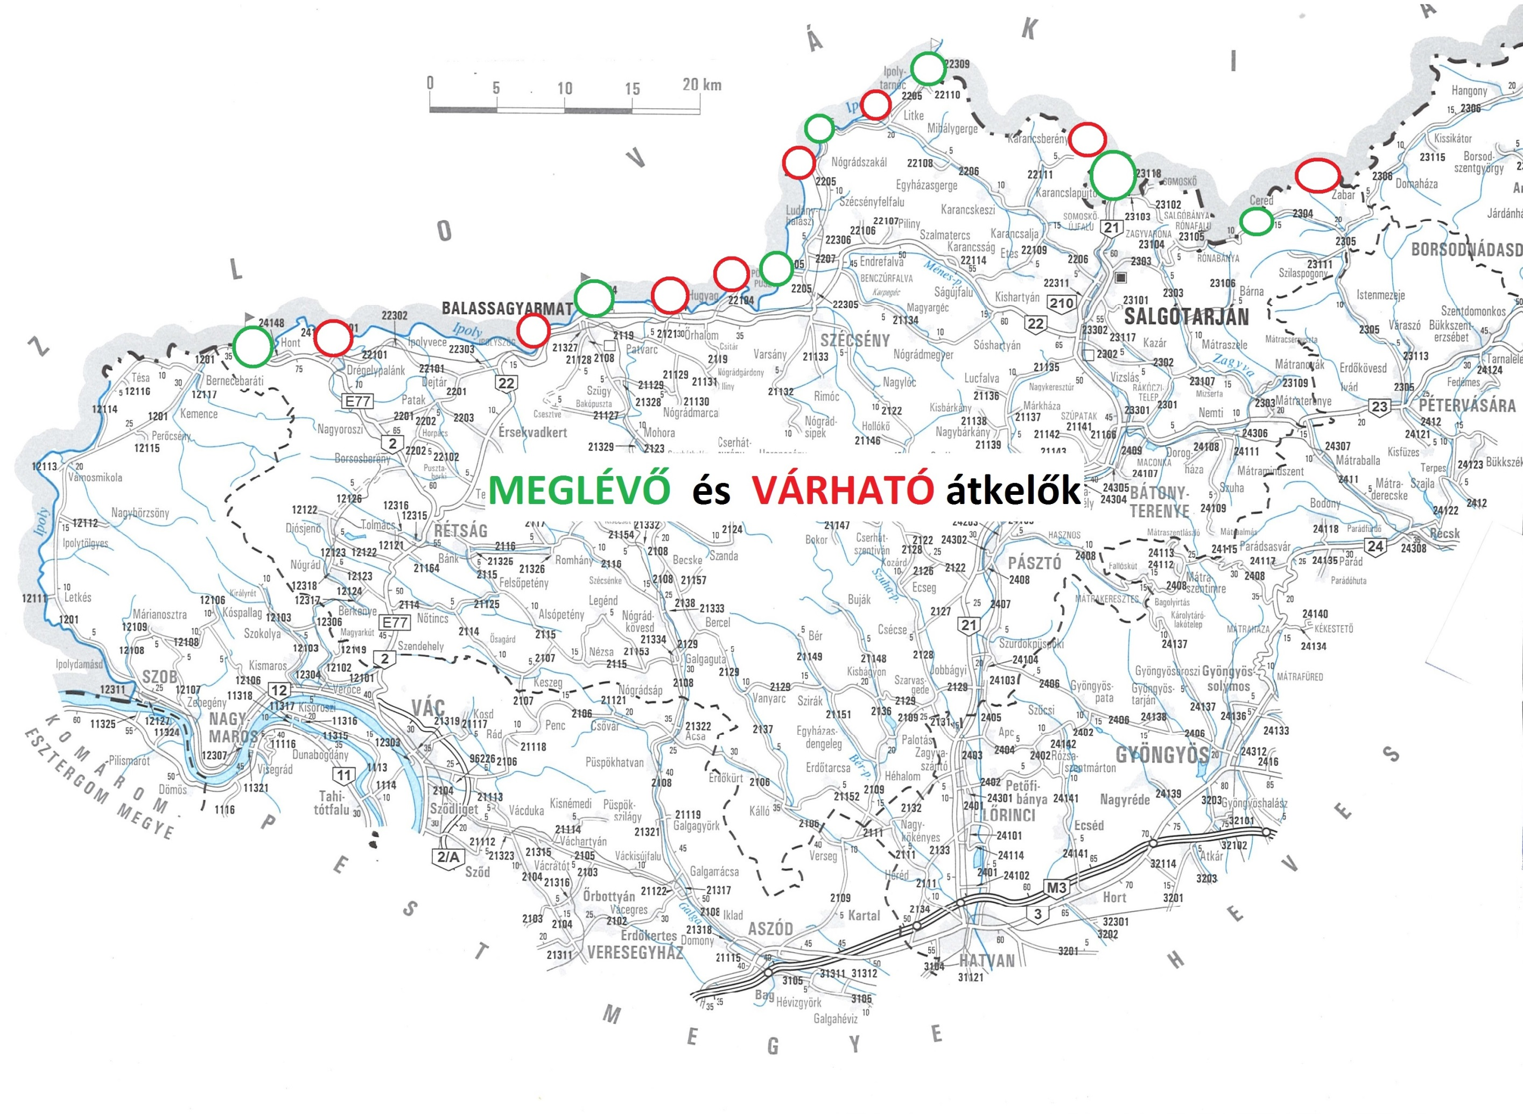

Slide 3
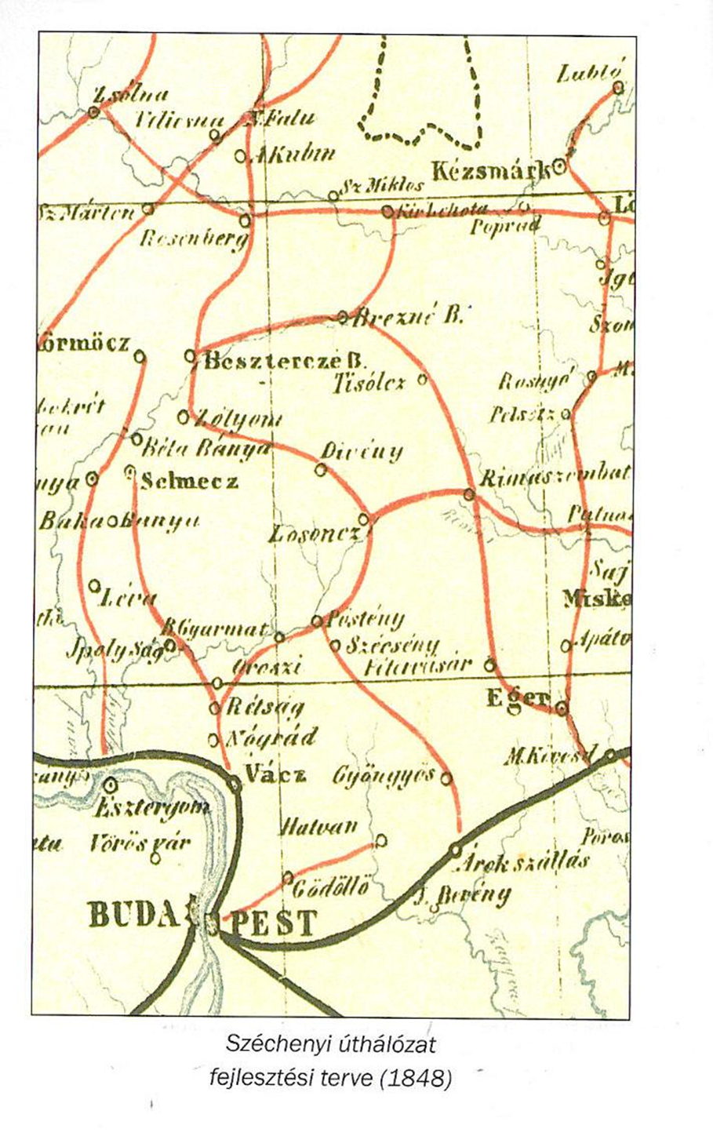
1848

Slide 4
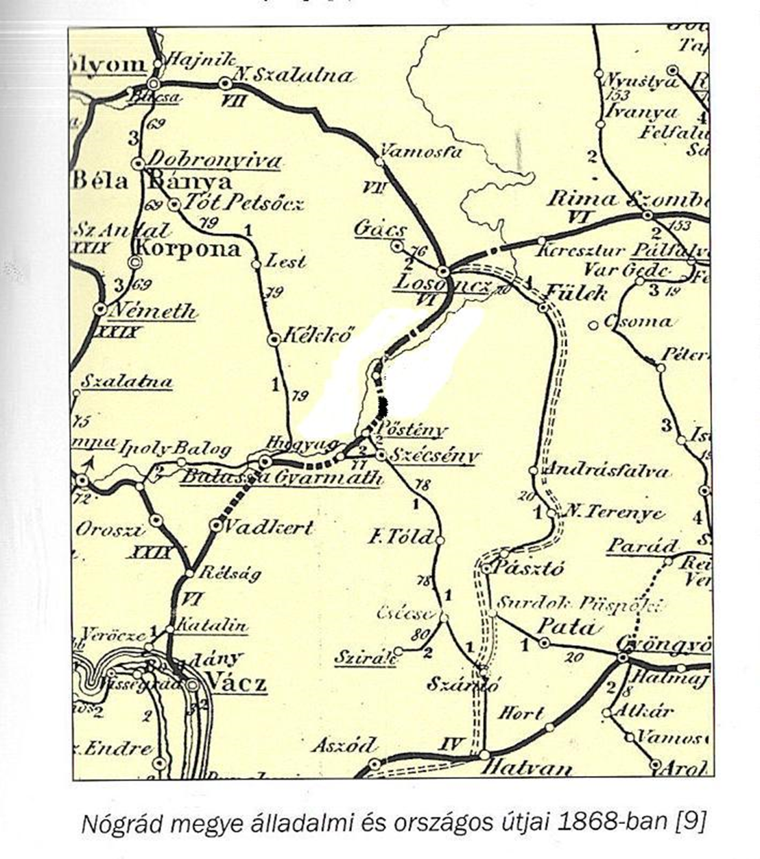
1868

Slide 5
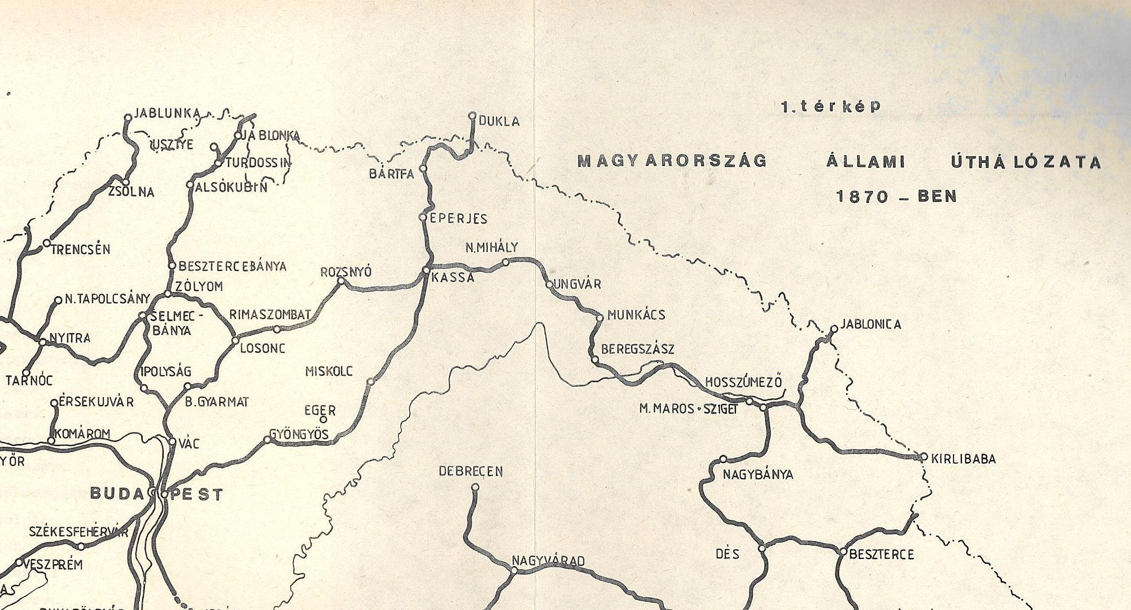
1870

Slide 6
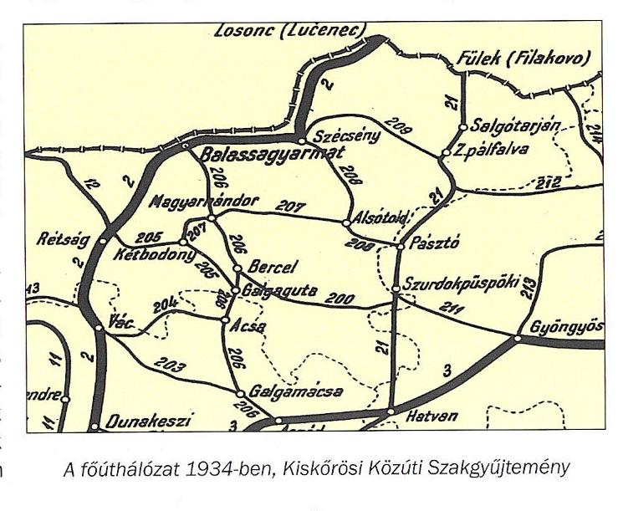
1934

Slide 7
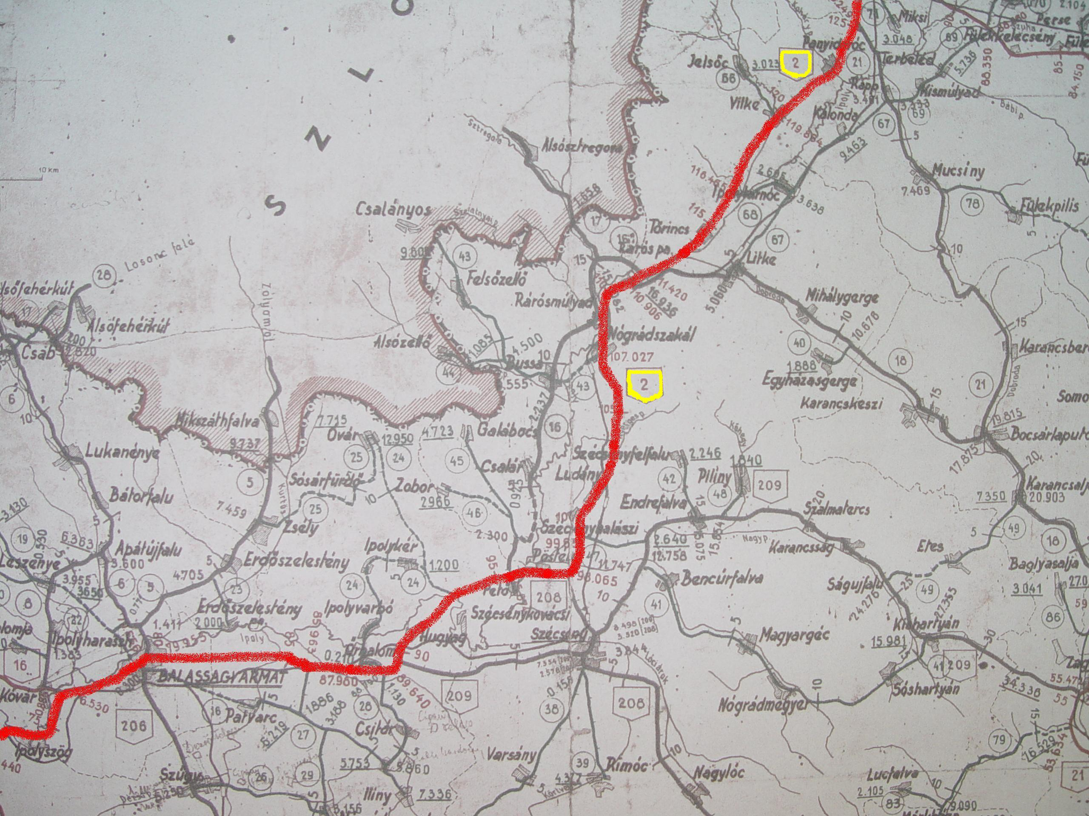
1940

Slide 8
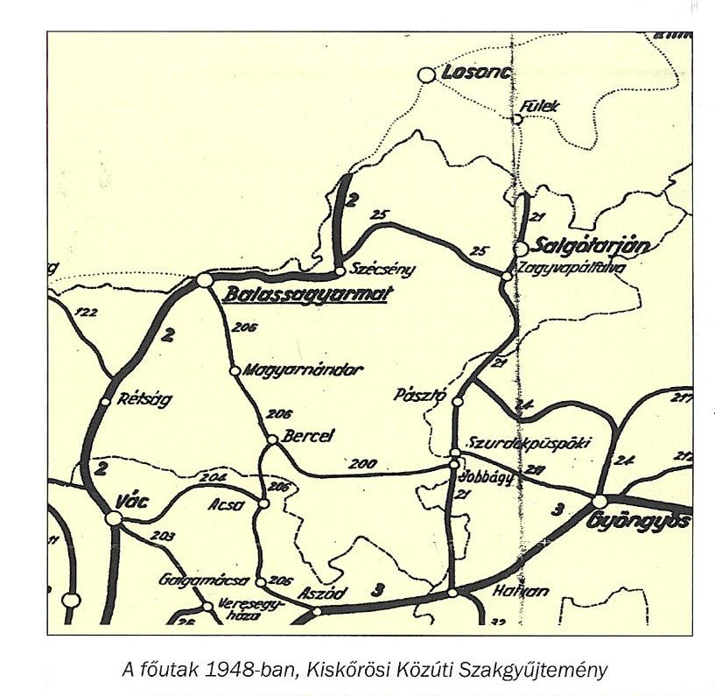
1948

Slide 9
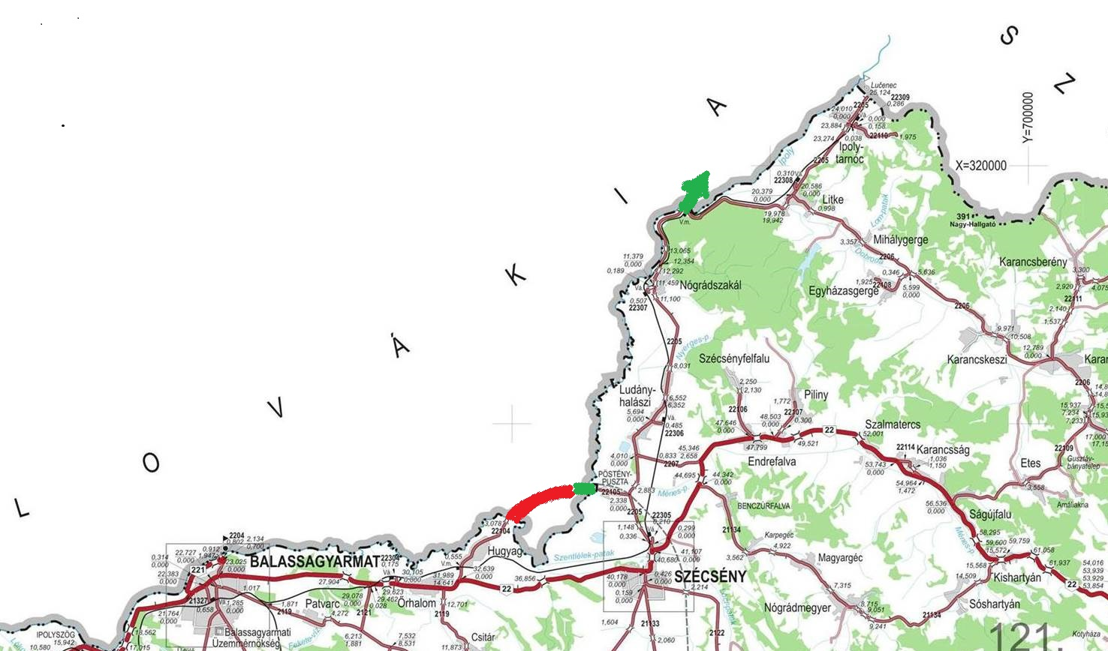
2014

Slide 11
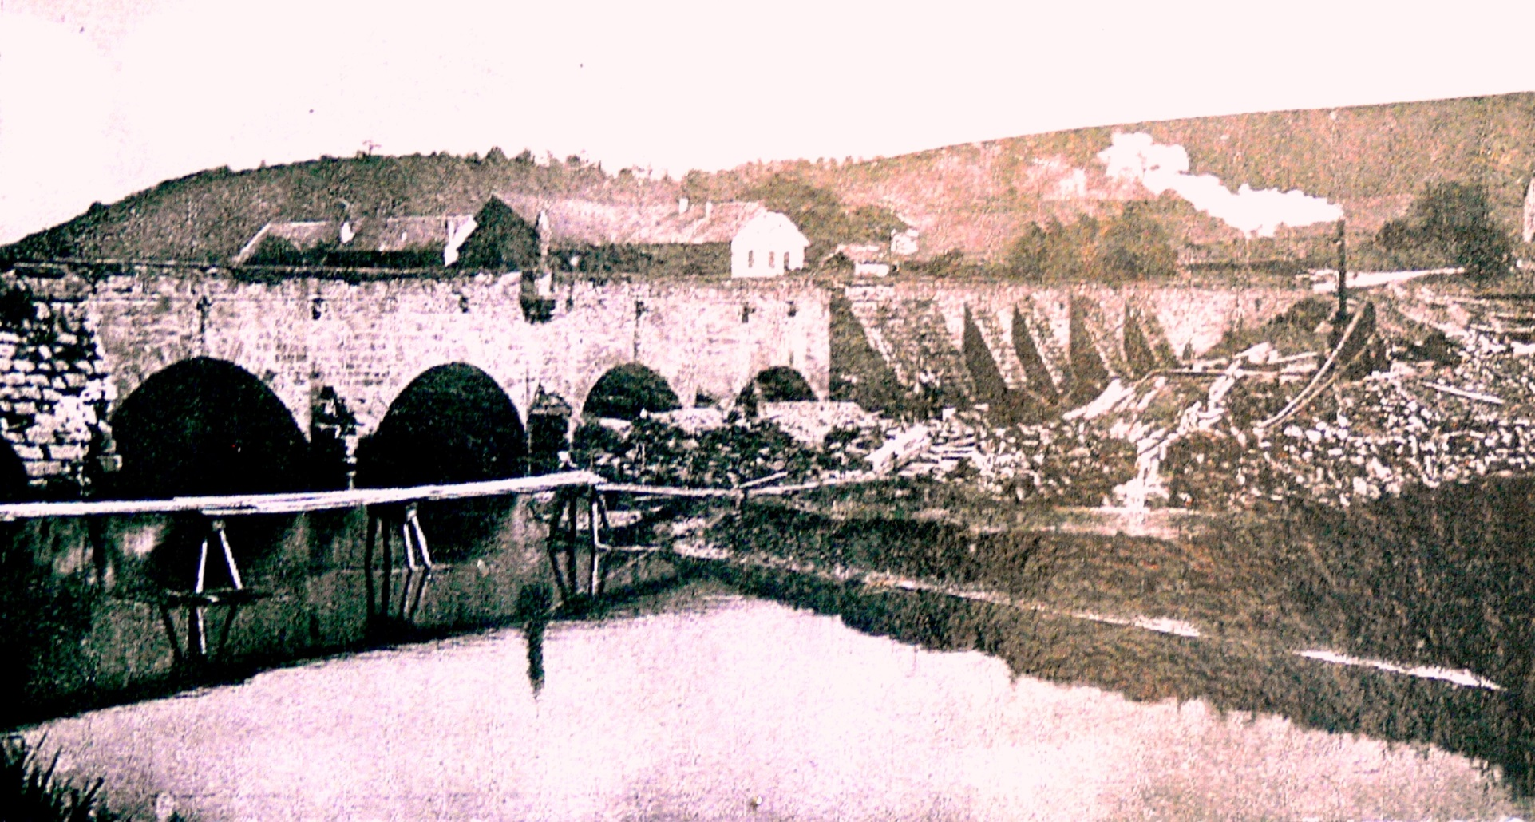
7 nyílású boltozat
110 öl teljes hossz
3öl 4 láb széles
Ráróspuszta

Slide 12
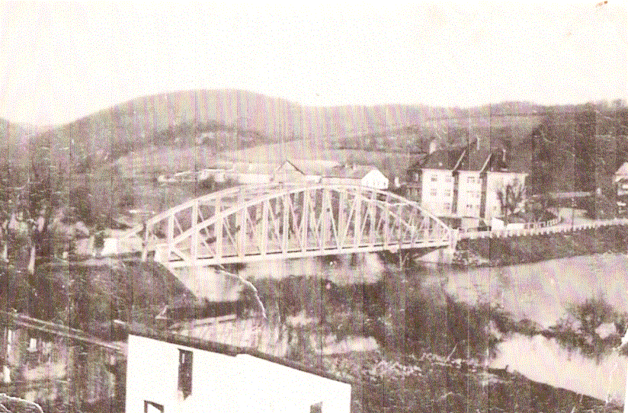
Szegmens főtartójú rácsos híd
62m teljes hossz
Ráróspuszta

Slide 13
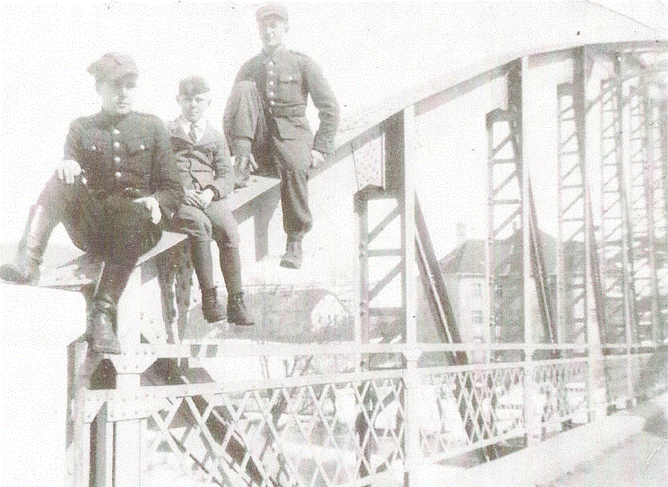
Ráróspuszta
Lengyel katonák a hídon

Slide 14
A kapcsolatok évszázadokon keresztül léteztek
1 9 4 4

Slide 15
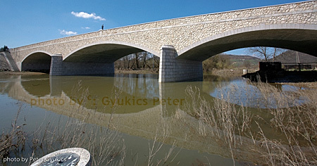

Slide 16
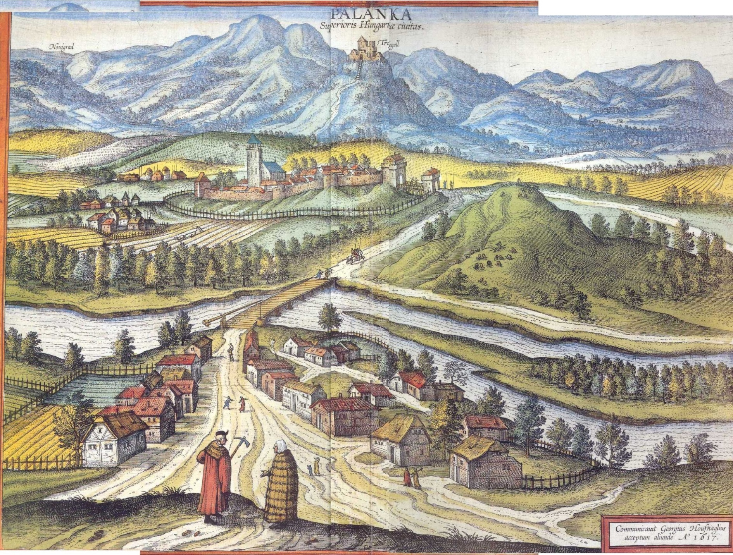
1617

Slide 17
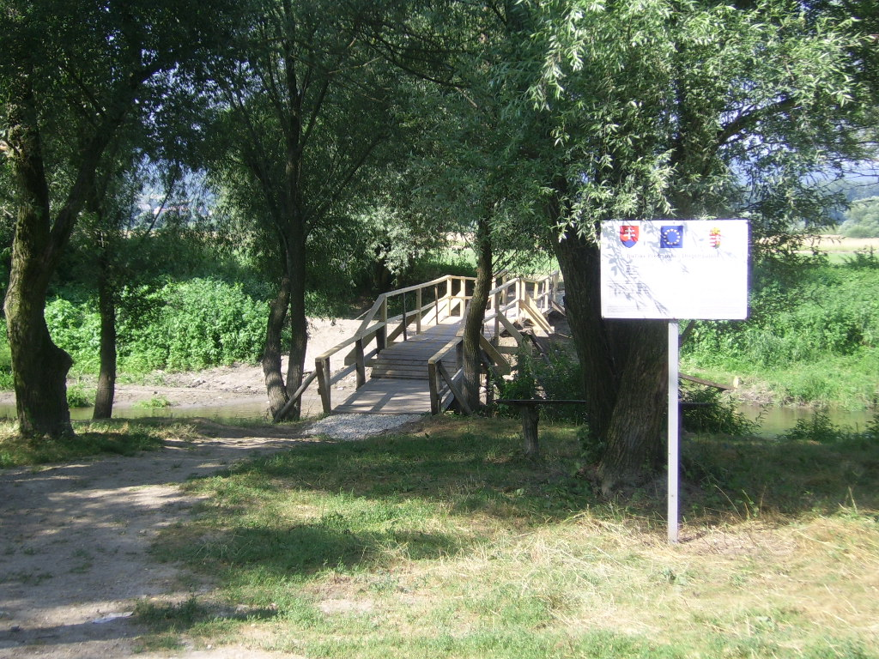
2009

Slide 18
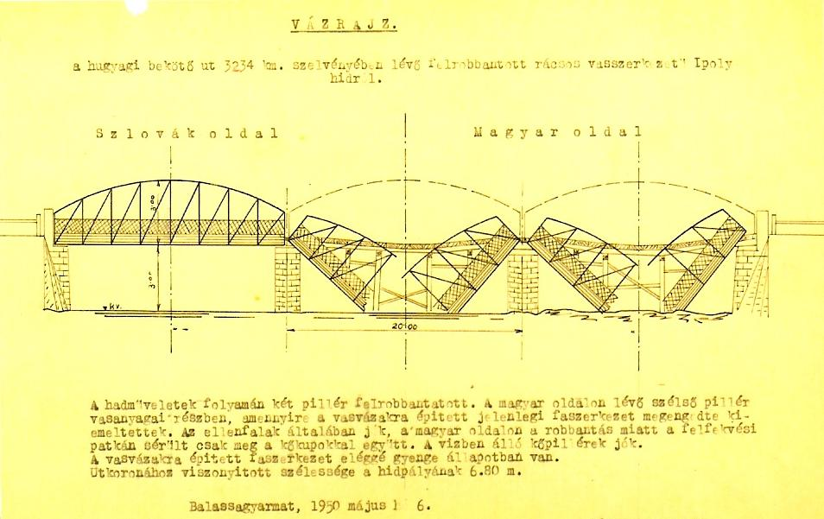
Hugyagi helyreállítás

Slide 19
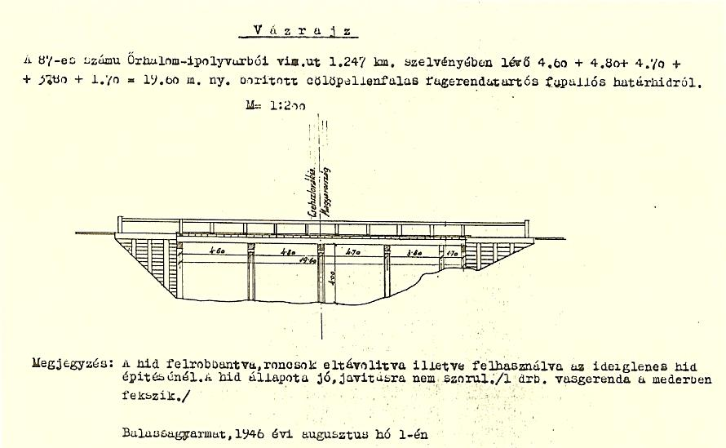
Őrhalmi ideiglenes
híd

Slide 20
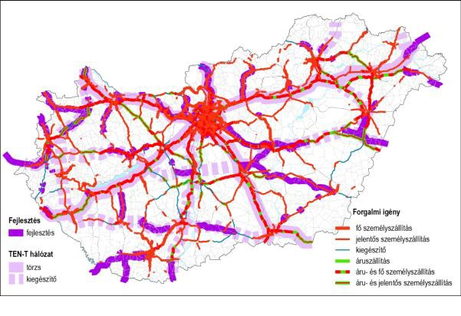

Slide 21
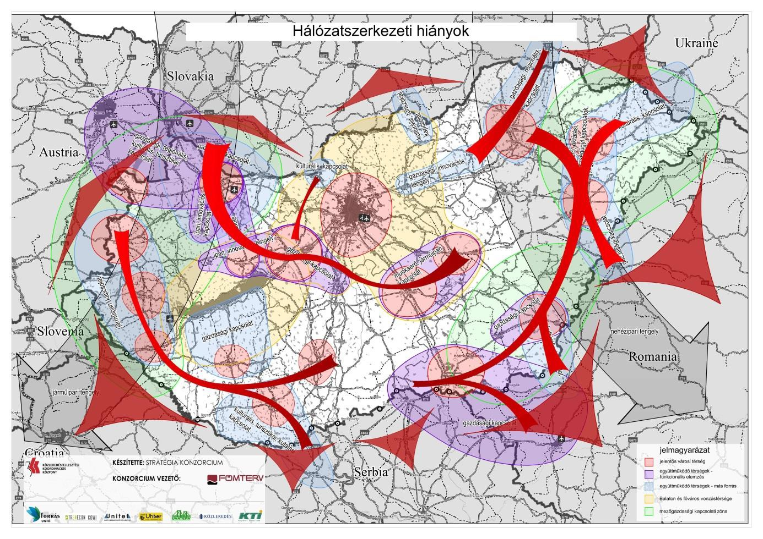

Slide 22
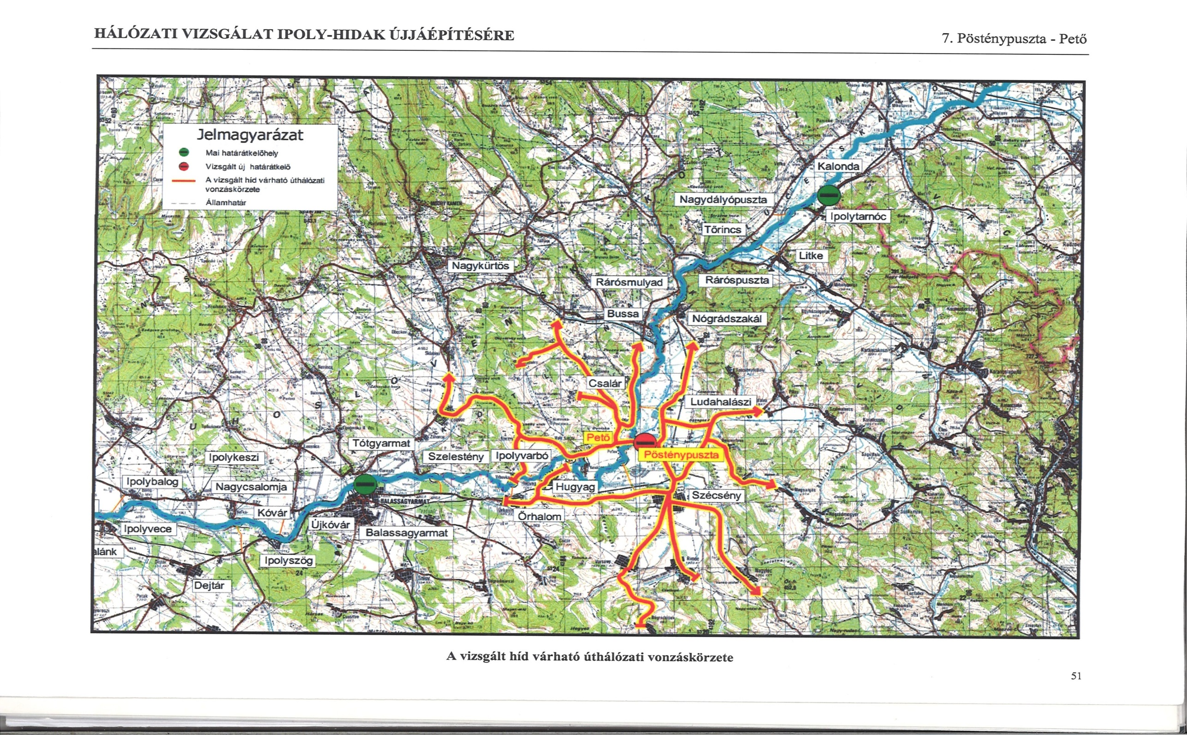

Slide 28
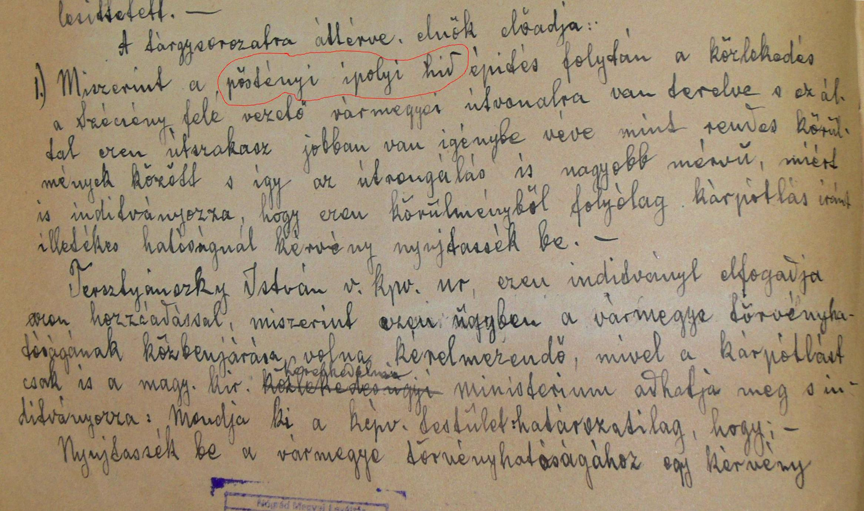
Pösténypuszta
Nemesi Közgyűlési Jegyzőkönyv
1893

Slide 30
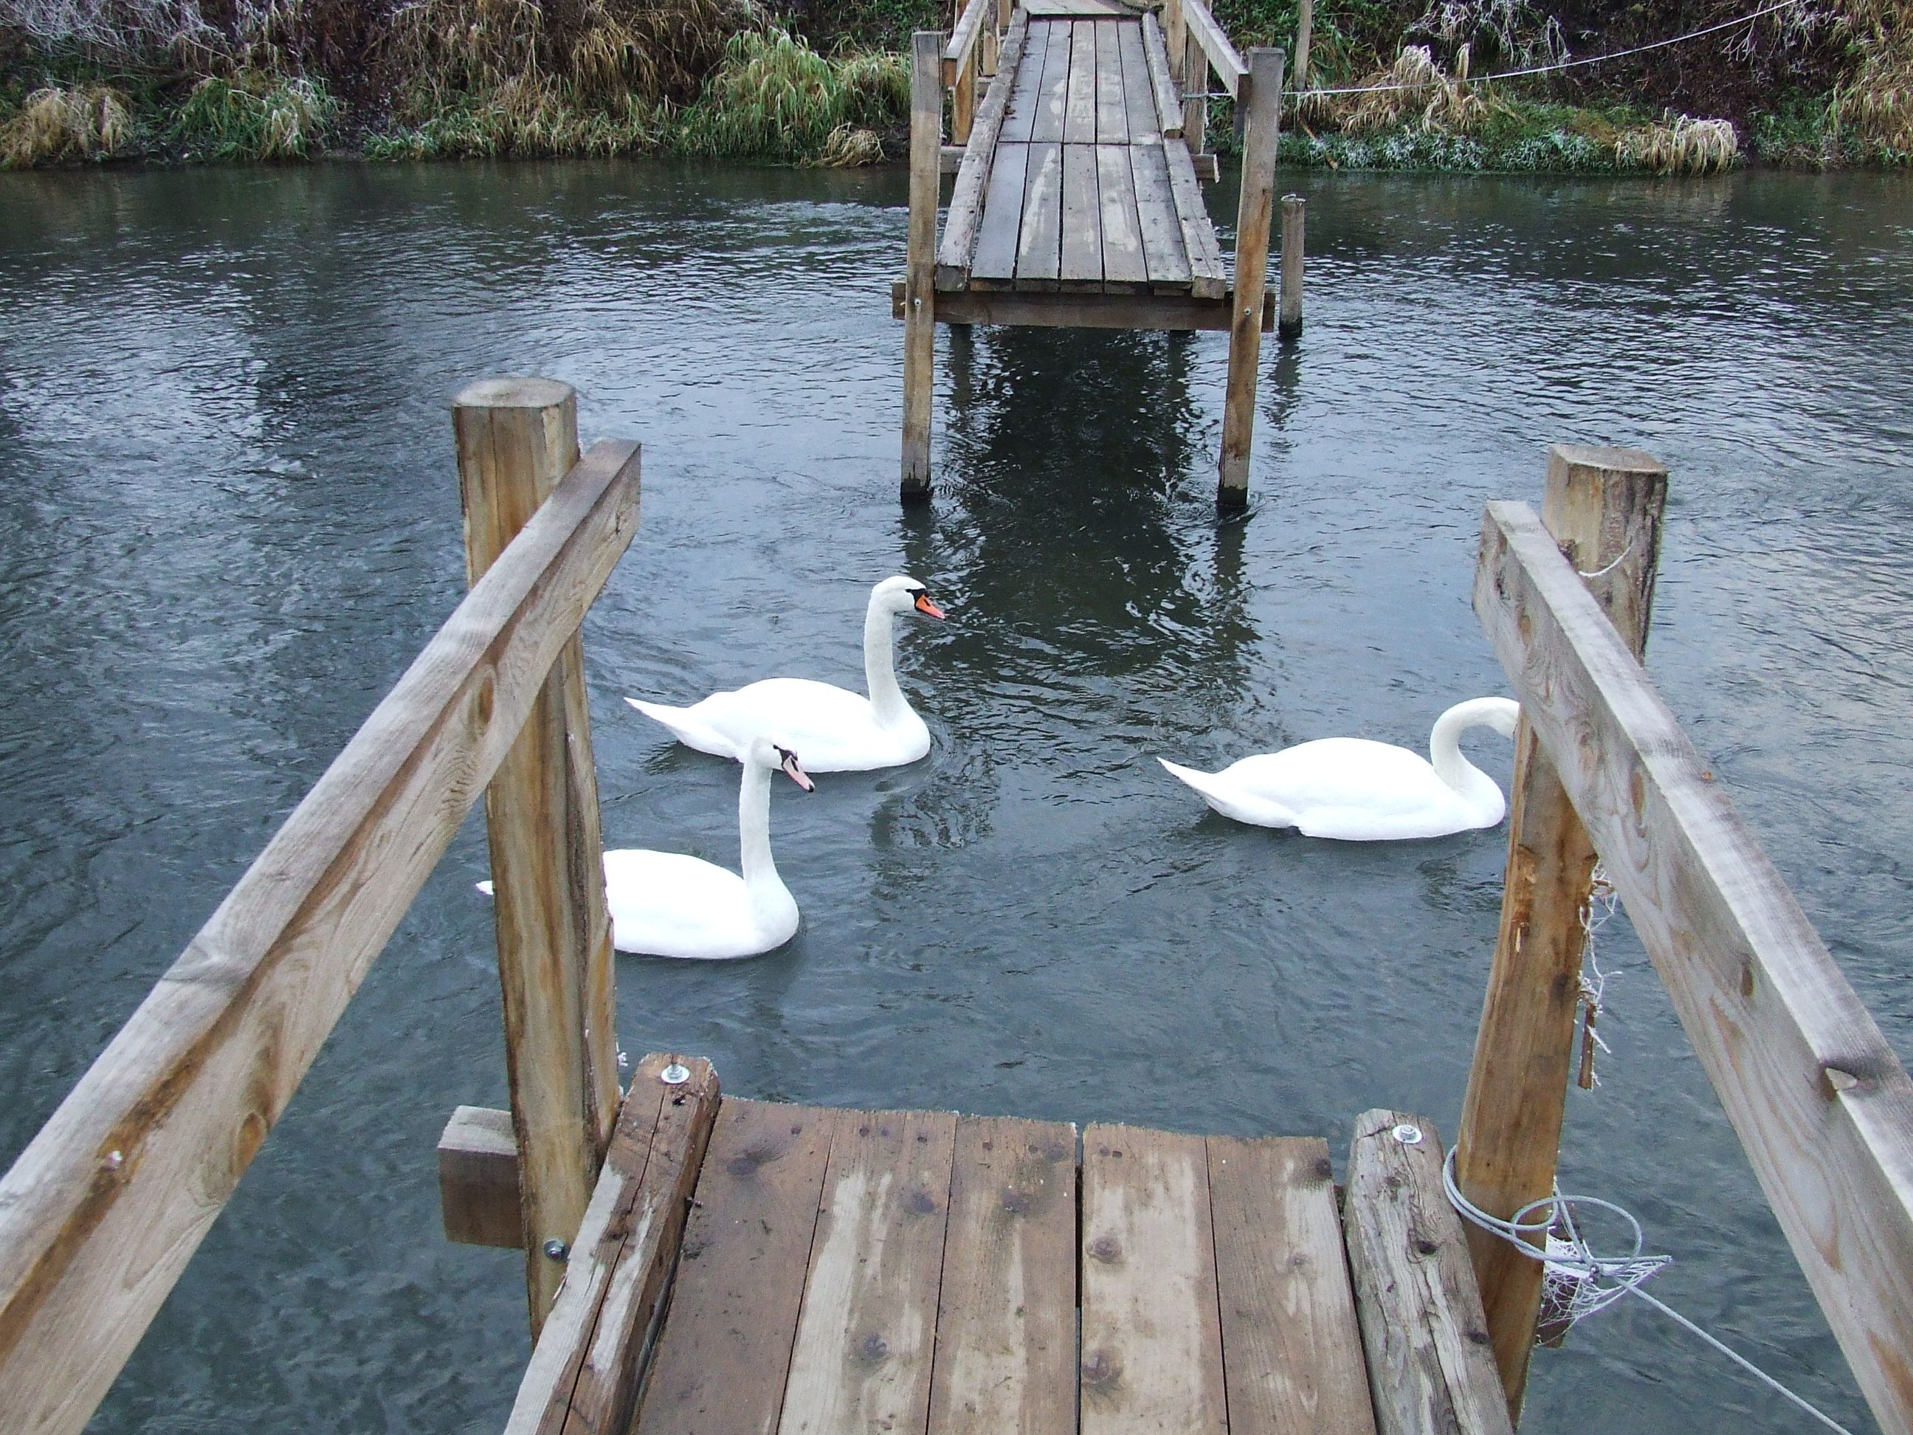

Slide 31
Köszönöm a figyelmet!
Ürmössy Ákos
megyei igazgató
Magyar Közút Nonprofit Zrt.
Nógrád megyei igazgatósága

